Slide 1
Cultura Institucional con Perspectiva de Género

Slide 2
¿Qué es la cultura?
Conjunto de atributos desarrollados por una colectividad, en función de su medio ambiente, que particularizan a una comunidad dándole identidad.

Slide 3
El conocimiento, las creencias, el arte, el derecho, las costumbres.
Todo hábito y capacidad adquiridos y transmitidos mediante símbolos por y para cada persona que es parte de esa comunidad.

Slide 4
¿Qué es cultura institucional?
La misión, visión, ambiente laboral, conjunto de valores, normas, reglas y lineamientos en una institución.

Slide 5
Prácticas compartidas por las personas que integran una organización, orientan, dan identidad y sentido al quehacer de la institución.

Slide 6
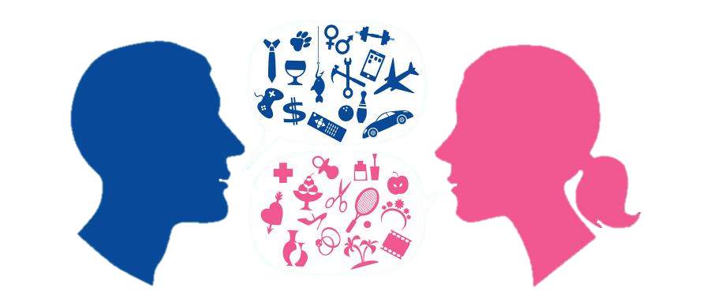
¿Qué es perspectiva de género?
Visión científica, analítica y política sobre las mujeres y los hombres.
Propone eliminar las causas de la opresión de género como la desigualdad, la injusticia y la jerarquización basada en el género.

Slide 7
Promueve la igualdad entre los géneros a través de la equidad, el adelanto y el bienestar de las mujeres
Contribuye a construir una sociedad en donde mujeres y hombres tengan el mismo valor, la igualdad de derechos y oportunidades para acceder a los recursos económicos y a la representación política y social en los ámbitos de toma de decisiones.
(Ley General de Acceso de las Mujeres a una vida libre de violencia, artículo 5º, fracción IX)

Slide 8
¿Por qué unos tienen más oportunidades que otras?
Perspectiva de género
¿Te has preguntado…?
¿Por qué en la historia el papel de las mujeres en la ciencia,
la música, el arte, la política no ha sido visible ni reconocido?
¿Por qué hay creencias que consideran a las mujeres como inferiores y qué sentido tiene?
¿Por qué el cuidado y las tareas domésticas se consideran tareas exclusivas de las mujeres?

Slide 9
¿Por qué es difícile que entre hombres muestran sus afectos?
¿Por qué los hombres no hablan de sus emociones o de sus enfermedades, sobre todo cuando está involucrada su sexualidad?
¿Por qué se descalifica a los hombres que cuidan hijos o llevan a cabo tareas domésticas?
¿Por qué es mal visto que los hombres lloren?

Slide 10
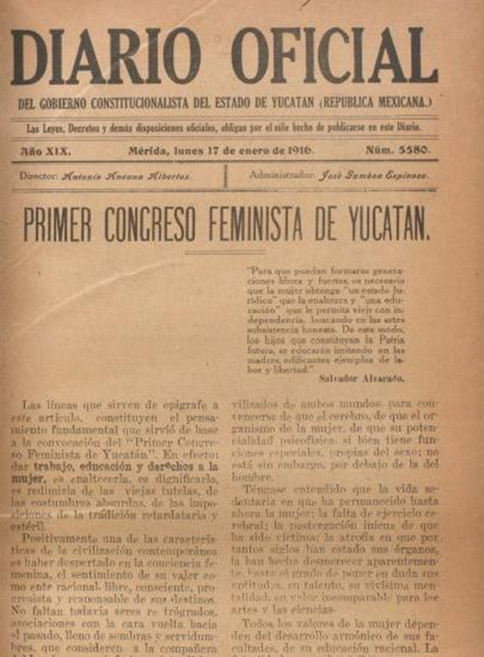
1916: Primer congreso feminista de Yucatán.
“Para que puedan formarse
generaciones libres y fuertes
es necesario que la mujer obtenga
un estado jurídico que la enaltezca”
Emancipación de las mujeres a los 21 años de edad.
Permitir el divorcio absoluto.
Abrir el espacio del trabajo a las mujeres en la administración pública y en la educación normal y con ello propiciar la educación superior.

Slide 11
Avances en la perspectiva de género impulsada por los movimientos de mujeres en México
1928
El Código Civil contempla Igualdad jurídica de las mujeres después de la mayoría de edad y su capacidad para celebrar toda clase de contratos.
Constitucionalmente Las mujeres obtuvimos el derecho de voto y de presentarnos como candidatas en las elecciones municipales.
1947

Slide 12
Las mujeres ganamos el derecho de votar y de ser candidatas en las elecciones nacionales, obtuvimos el sufragio universal dispuesto en la Constitución.
El principio fundamental de igualdad jurídica entre el hombre y la mujer queda consagrado en la Constitución Política de los Estados Unidos Mexicanos mediante la reforma al artículo cuarto.
1953
1974

Slide 13
Una manera crítica de ver la realidad para desnaturalizar las desigualdades de género, que existen en las condiciones de vida y acceso a los derechos entre hombres y mujeres, ya que el género es una categoría construida (raza y clase social) que se puede deconstruir en favor de la igualdad.

Slide 14
La diferencia sexual NO explica ni justifica las desigualdades sociales, económicas y políticas entre mujeres y hombres.

Slide 15
Aportación más importante de la perspectiva de género es la visibilidad y crítica a la división sexual del trabajo
El trabajo remunerado o productivo
La construcción, el comercio, la agricultura y otras áreas, son realizadas en mayor proporción por hombres por el cual recibe dinero que se puede intercambiar por otras mercancías para cubrir necesidades y deseos.

Slide 16
El trabajo no remunerado o
reproductivo
El cuidado de niñas, niños y adolescentes, personas adultas mayores, personas con discapacidad, personas en situación de enfermedad y las labores domésticas, darantizan la sobrevivencia de las personas y sus familias.
No cuenta con remuneración, su valor no es reconocido socialmente;
Es realizado principalmente por mujeres, incluso,
si estas tienen, además, un trabajo remunerado.

Slide 17
Desmontar la división sexual del trabajo es una tarea urgente para lograr la igualdad y erradicar las condiciones estructurales que las discriminan del ejercicio activo de sus derechos.
Se considera que la división sexual del trabajo que se ha impuesto es la barrera más sólida que enfrentan las mujeres para lograr el desarrollo personal y profesional.

Slide 18
¿Qué es una cultura institucional con perspectiva de género?
Una transformación total del ejercicio organizacional de los recursos, en los servicios que se ofrecen para que todo ello favorezca la igualdad entre hombre y mujeres y la no discriminación.

Slide 19
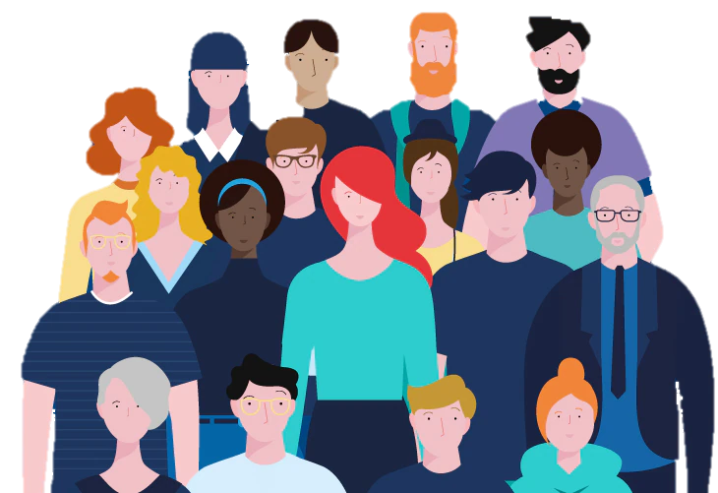
Misión, visión, valores, formas de interacción, estrategias, programas, estructura, en la distribución del poder, del trabajo, de la toma de decisiones.

Slide 20
¿Qué está en nuestro alcance para construir una cultura institucional con perspectiva de género?
Visibilizar en actas y conclusiones y tener estadísticas de datos interseccionales
(discapacidad, adulta/o mayor o niña/o, indígena, en pobreza, en desempleo, jefa/e de familia, cantidad de personas bajo su responsabilidad, madre/padre soltera/o, en situación de violencia y tipo(s) de violencia, sin servicio médico, sin papeles de identidad, persona de la diversidad sexual, con enfermedades crónico degenerativas)

Slide 21
Fortalecer vínculos con instituciones y ONG’s que ofrecen servicios integrales a las mujeres u hombres de atención prioritaria
Promover la participación igualitaria de hombres y mujeres
Hacer uso oral y escrito de lenguaje incluyente y no sexista

Slide 22
Mantener estadísticas desagregadas por sexo de los servicios que se ofrecen
Mantener estadísticas desagregadas que visibilicen las principales causas por las que se quejan hombres y mujeres
Usar los mecanismos institucionales para expresar inconformidades y/o quejas, así como para denunciar violencia laboral y/o faltas al Código de Ética

Slide 23
Evitar reforzar roles y estereotipos de género en la convivencia e interacción interna
Conducirse en función de los Códigos de Ética y Conducta de la Institución
Procurar la sistemática y permanente sensibilización y capacitación sobre temas en materia de género, igualdad, no discriminación, prevención de la violencia laboral y aquellos que incidan en mejorar el ambiente laboral.

Slide 24
Contar con un directorio vivo y actualizado de instituciones y ONG’s de atenciones diversas a mujeres u hombres de atención prioritaria
Llevar a cabo acciones afirmativas y ajustes razonables en función de las necesidades diferenciales de género del personal
Resolver conflictos, prevenir prácticas de violencia, atender casos de hostigamiento y/o acoso laboral y/o sexual

Slide 25
GRACIAS

